Slide 1

Warner Bros Presents

Slide 2

Une production Chalala Montpellier Business School

Slide 3
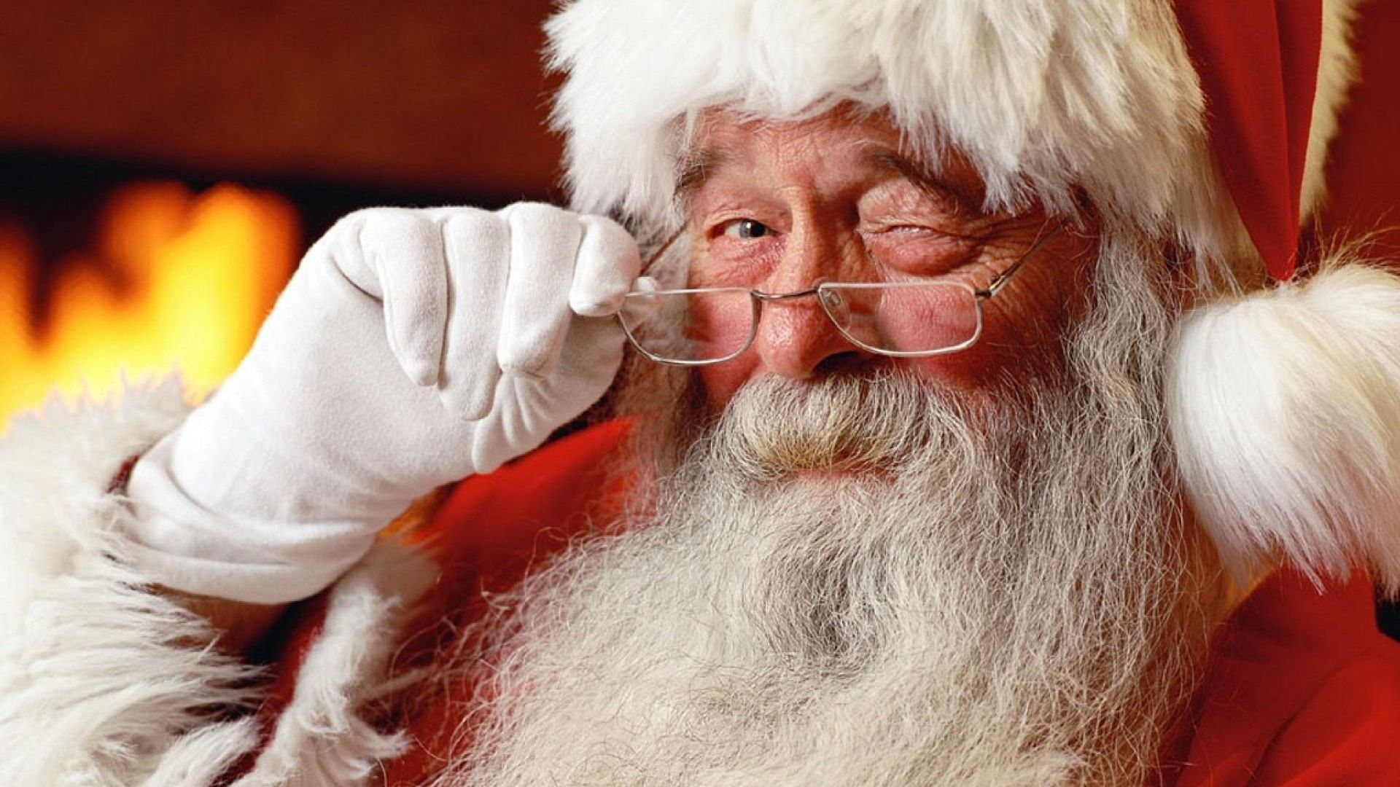
Ma Lettre au Père Noël

Slide 4
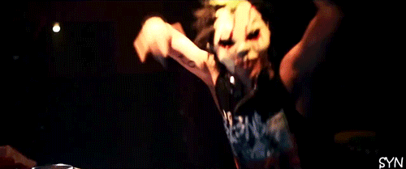
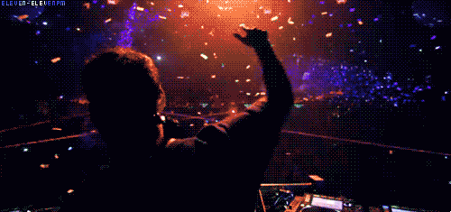
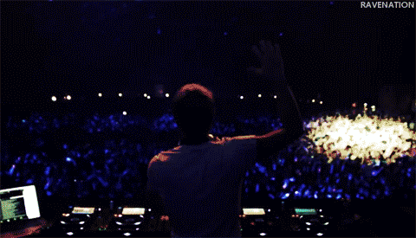
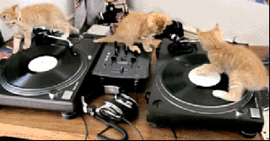
Une platine pour être un vrai David Guetta !
Pour faire des trucs comme ça…

Slide 5
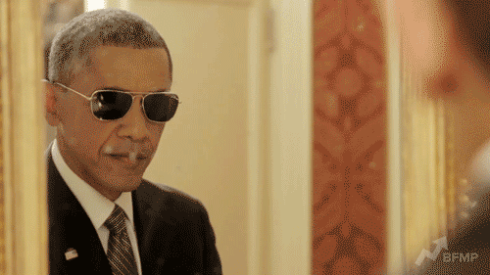
Un manteau et des gants en cuir pour être un vrai bagass

Slide 6
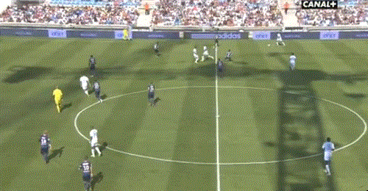
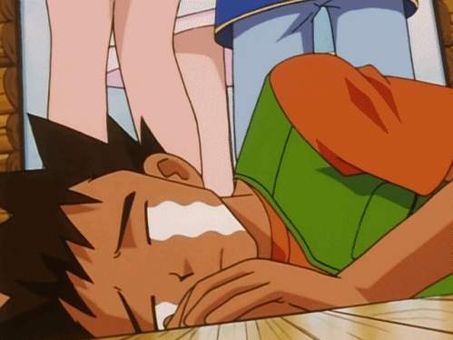
Une victoire de l’OM en 2016…

Slide 7
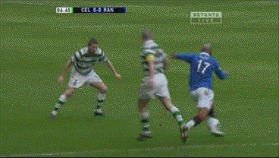
Comme je sais que c’est difficile…
Emmenez-moi plutôt voir un match du Celtic Glasgow !
La bas ça joue fin au football !

Slide 8
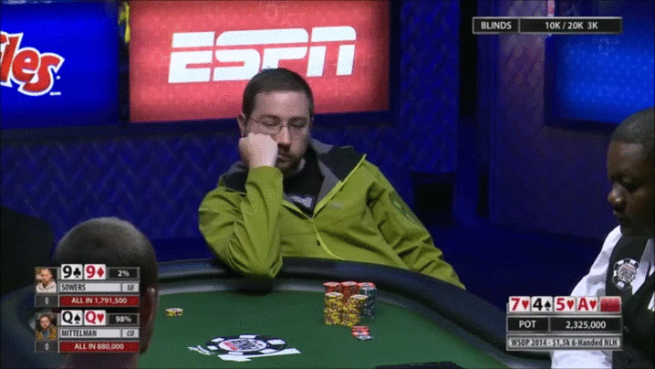
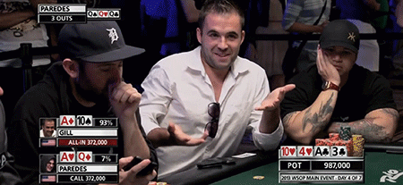
Ou sinon aux World Series of Poker !
Mais on sait comment ça va finir…
Laissez tomber.

Slide 9
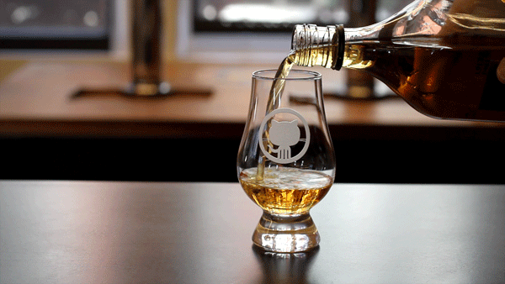
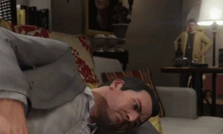
Pourquoi pas une bonne bouteille…

Slide 10
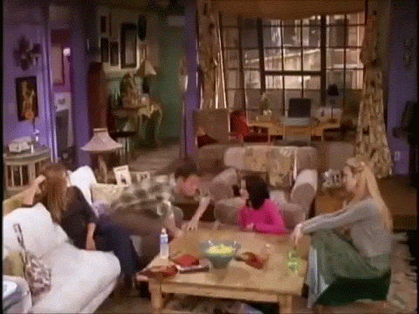

En vérité, rien ne me ferait plus plaisir, que de passer un moment avec vous !

Slide 11
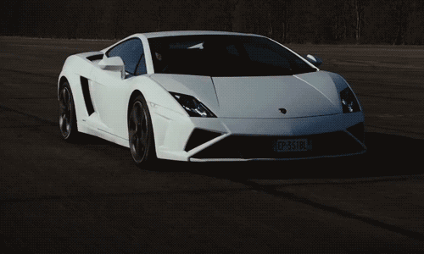
Enfin si Val a sa R8, je veux une Lambo, m’en ballec de vous !

Slide 12
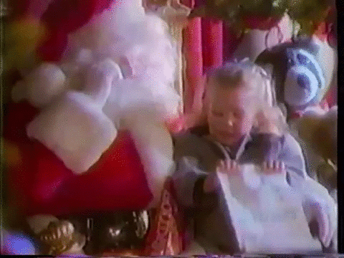
Merci à tous, et joyeux noël !

Slide 13
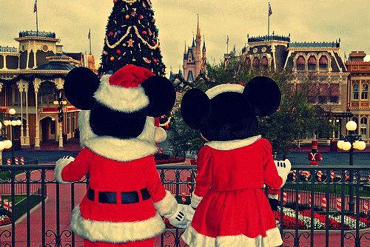
N’oubliez pas de faire la vôtre ☺

